Slide 1
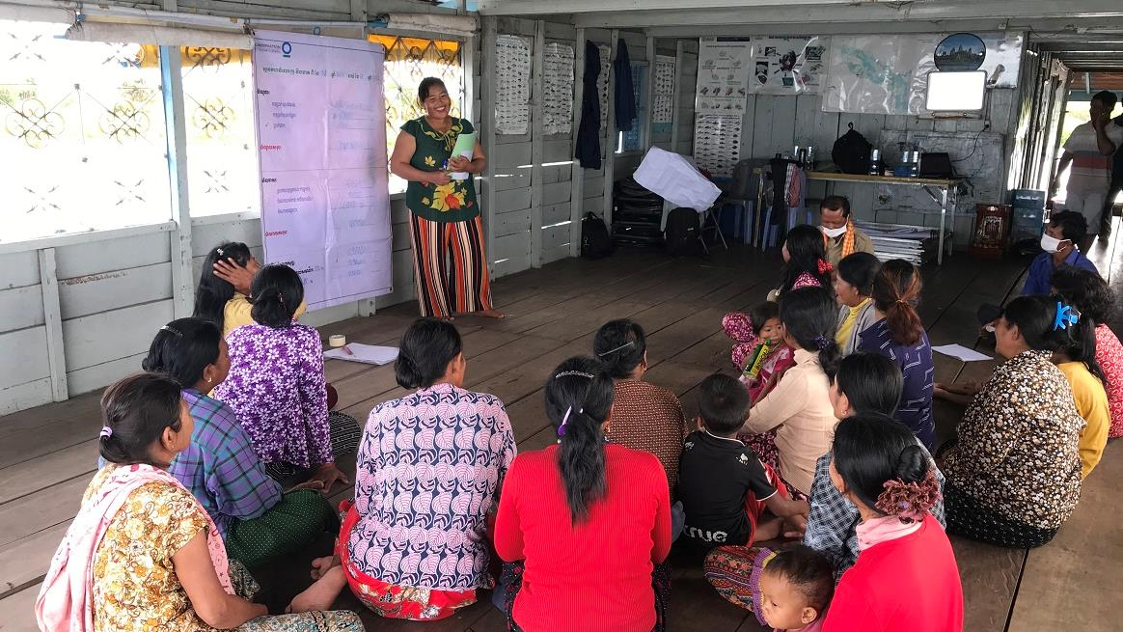
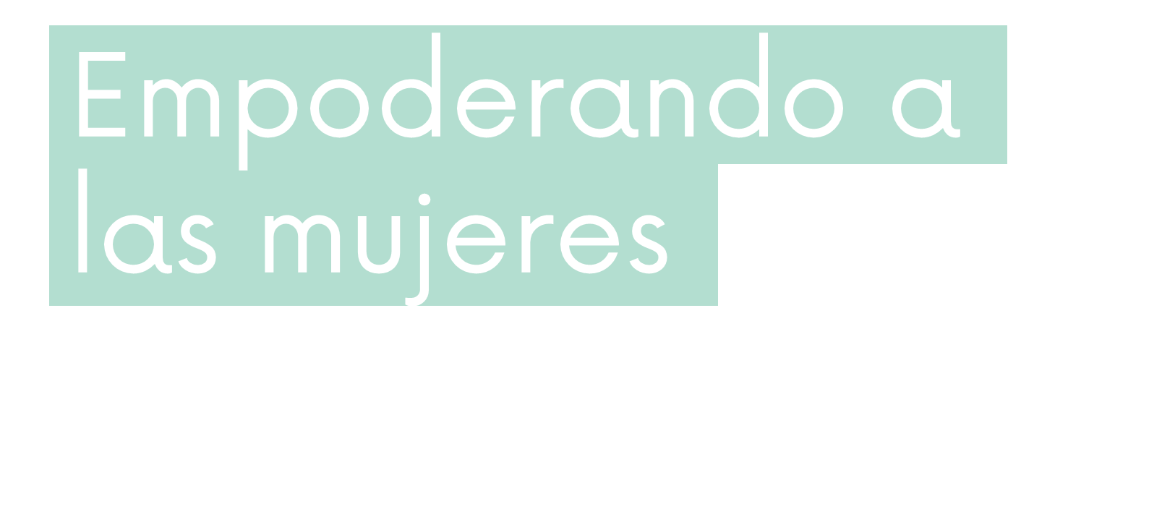
Reunión del grupo de ahorros de mujeres en Ou Akol, Camboya. © Sokrith Heng, Conservation International
Empoderando a
las mujeres en la conservación
PRODUCTO DE CONOCIMIENTO
Keiruna
inc
MÓDULOS DE CAPACITACIÓN

Slide 2
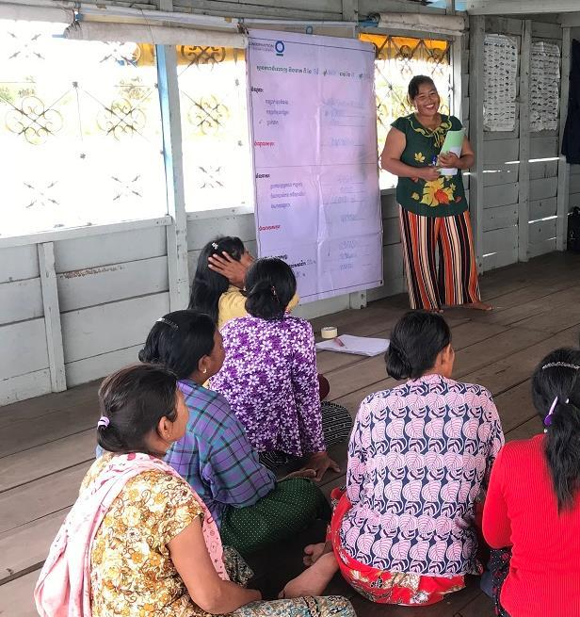
Acerca
Este producto de conocimiento se basa en las experiencias, ideas, y lecciones aprendidas de los beneficiarios del CEPF en el Hotspot Indo-Birmania, así como en las buenas prácticas generales para la transversalización de género en proyectos de conservación. Su objetivo es proporcionar información útil y pautas para apoyar a las mujeres en la conservación. Material licenciado bajo CC BY-NC 4.0
Financiado como parte de la serie de recursos de aprendizaje "Construyendo sobre el éxito" del CEPF, cuyo objetivo es promover prácticas de conservación eficaces en todo el planeta.
Cómo utilizar
Se trata de una guía de capacitación con 3 módulos que puede ser autoguiada o impartida por un profesional de capacitación a un grupo, incluye más detalle en el archivo de apuntes de capacitación.
Para obtener información más detallada sobre cualquier de los temas cubiertos, hay varias referencias útiles disponibles que se encuentran en el Anexo (Aprendizaje Adicional).
El CEPF es una iniciativa conjunta de l’Agence Française de Développement, Conservation International, la Unión Europea, el Fondo Mundial para el Medio Ambiente, el Gobierno de Japón, y el Banco Mundial.
Publicado 2021 | Autor: Tara Sayuri Whitty, PhD. @ Keiruna Inc
Traducción: Ellie Bergstrom, Ph.D.

Slide 3
EMPODERANDO A LAS MUJERES EN LA CONSERVACIÓN
Módulos
Módulo 1
Módulo 2
Módulo 3
Anexo
Por qué el género es importante en la conservación
Marco de empoderar a las mujeres en conservación
Formas de pensar y trabajar
Aprendizaje Adicional:
Recursos útiles

Slide 4
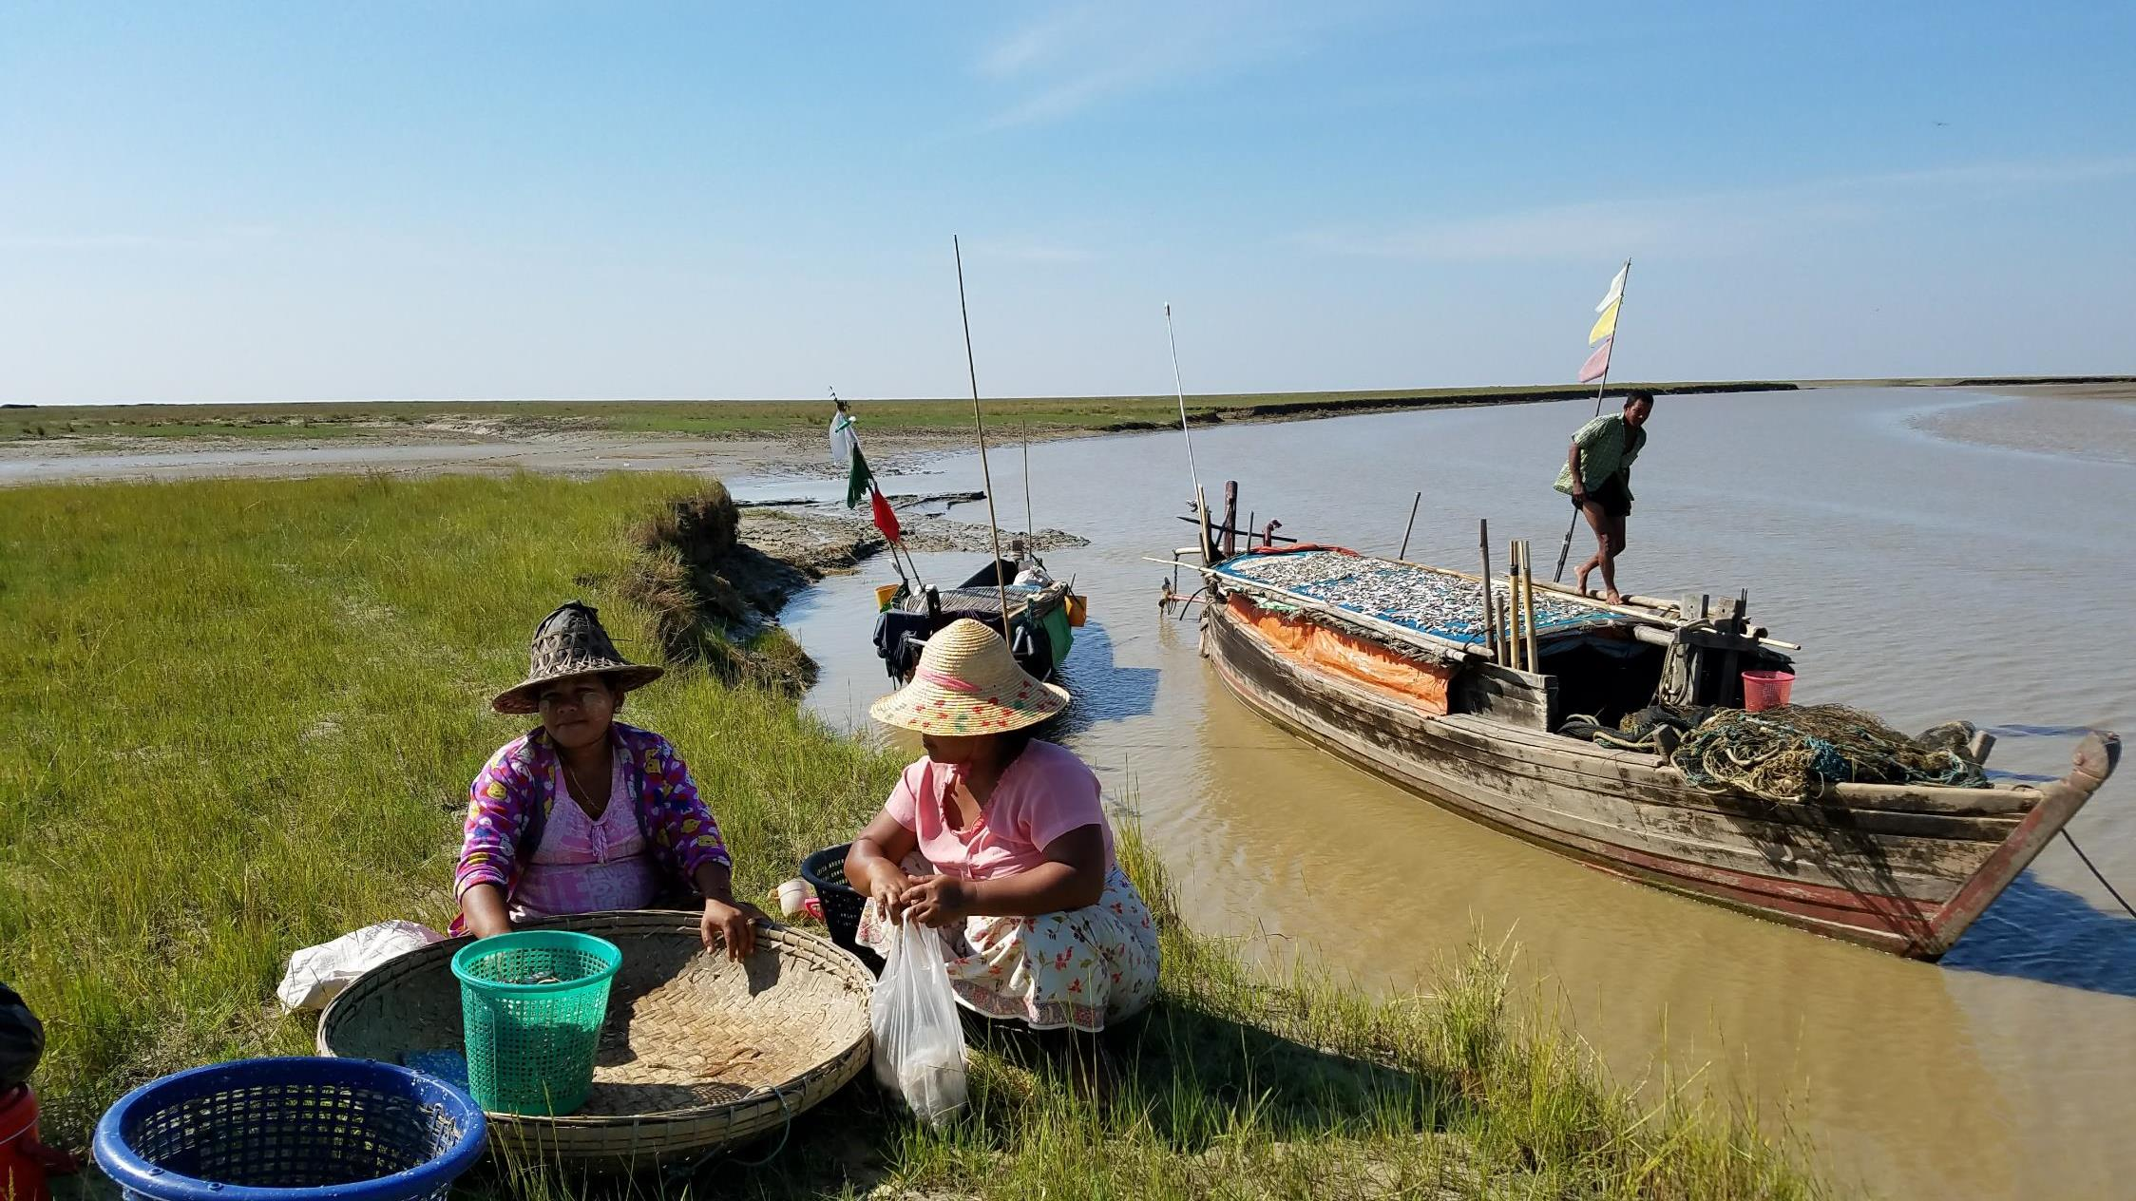
EMPODERANDO A LAS MUJERES EN LA CONSERVACIÓN
Las mujeres clasificando la captura de peces mientras un pescador tiende a su barco en el Golfo de Mottama, Myanmar. © TSWhitty
Anexo
Aprendizaje Adicional

Slide 5
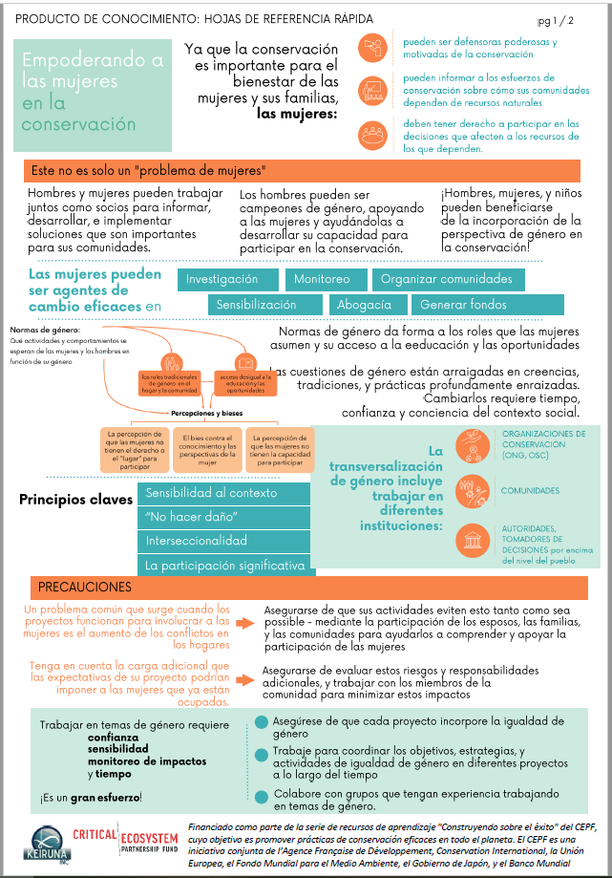
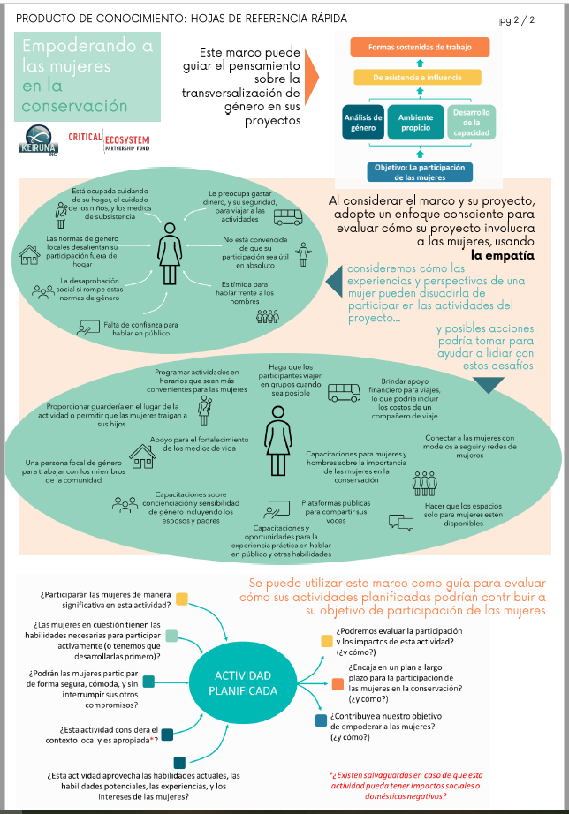
ANEXO | APRENDIZAJE ADICIONAL
Hojas de referencia rápida de esta capacitación
PDF

Slide 6
CEPF
ANEXO | APRENDIZAJE ADICIONAL
Enlaces a la Política de género del CEPF, conjunto de herramientas, Gender Tracking Tool www.cepf.net/grants/before-you-apply/cepf-gender
WorldFish
Proyectos, manuales, blogs www.worldfishcenter.org/research-theme/gender
Páginas de organizaciones de conservación
IUCN
Noticias, publicaciones, pautas www.iucn.org/theme/gender
PNUMA
Informes, historias, áreas de trabajo www.unep.org/explore-topics/gender
Conservation International
Pautas, lecciones aprendidas, videos www.conservation.org/priorities/gender-equality
Women’s Earth Alliance
Información sobre programas, recursos, noticias e historias del campo womensearthalliance.org
Women & Rivers Network
Lista de socios, informes, protocolos www.womenandrivers.com/

Slide 7
ANEXO | APRENDIZAJE ADICIONAL
Objetivos de Desarrollo Sostenible
Información sobre el Objetivo 5 (lograr la igualdad de género) con publicaciones y declaraciones sdgs.un.org/topics/gender-equality-and-womens-empowerment
Información general sobre género
International Institute for Environment and Development
Seminarios web, blogs y estudios de casos www.iied.org/gender
PNUD
Estrategia de igualdad de género del PNUD 2018-2021
www.undp.org/publications/undp-gender-equality-strategy-2018-2021
ONUAA (FAO)
Publicaciones, videos, enlaces de e-learning
www.fao.org/gender/en

Slide 8
CONJUNTO DE HERRAMIENTAS:
CEPF
ANEXO | APRENDIZAJE ADICIONAL
Conjunto de herramientas de género www.cepf.net/sites/default/files/cepf-gender-toolkit-2018-en.pdf
CONJUNTO DE HERRAMIENTAS : Mangroves for the Future
Análisis de género para profesionales de la gestión costera
www.mangrovesforthefuture.org/assets/Repository/Documents/Gender-Analysis-Toolkit-for-Coastal-Management-Practitioners.pdf
Conjuntos de herramientas, directrices, y estudios de caso adicionales
ESTUDIO DE CASO: Oxfam
Historia de mujeres liderando la gestión de recursos naturales en Camboya
www.oxfamamerica.org/explore/stories/women-taking-lead-Camboya
INFORME: Mangroves for the Future
Análisis regional de género para la gestión de recursos costeros en el sudeste asiático y el Océano Índico www.mangrovesforthefuture.org/assets/Repository/Documents/Regional-Synthesis-Report-Gender-in-coastal-and-fisheries-resource-management.pdf
BLOGS: iied
Serie de blogs sobre cuestiones de género en todos los sectores (principalmente cuestiones medioambientales) www.iied.org/blogs/theme/gender

Slide 9
ANEXO | APRENDIZAJE ADICIONAL
WARECOD, Vietnam
CEPF Indo-Burma Hotspot Grantees
Noticias: “The Women’s Union of Long Phu District organizes a seminar on community communication, environmental monitoring and protection”
www.warecod.org.vn/en/thong-tin/news/54/672/The-Womens-Union-of-Long-Phu-District-organizes-a-seminar-on-community-communication-environmental-monitoring-and-protection.aspx
Historia exitosa: Pesca sostenible en Vietnam www.cepf.net/stories/grantee-success-story-sustainable-fishing-vietnam
Informes e información sobre las organizaciones mencionados en esta capacitación
www.cepf.net/our-work/biodiversity-hotspots/indo-burma
Recursos de los beneficiarios del CEPF del Hotspot Indo-Birmania y sus colaboradores
Boon Rueang Women’s Group, Tailandia
Historia: “Thai women organized to protect their community’s wetland forest” www.recoftc.org/stories/thai-women-organized-protect-their-community’s-wetland-forest
Perfil y video para el Premio Ecuatorial 2020
www.equatorinitiative.org/2020/06/04/boon-rueang-wetland-forest-conservation-group/
International Rivers
Derechos de género: información y publicaciones del proyecto www.internationalrivers.org/issues/human-rights/gender-rights/

Slide 10
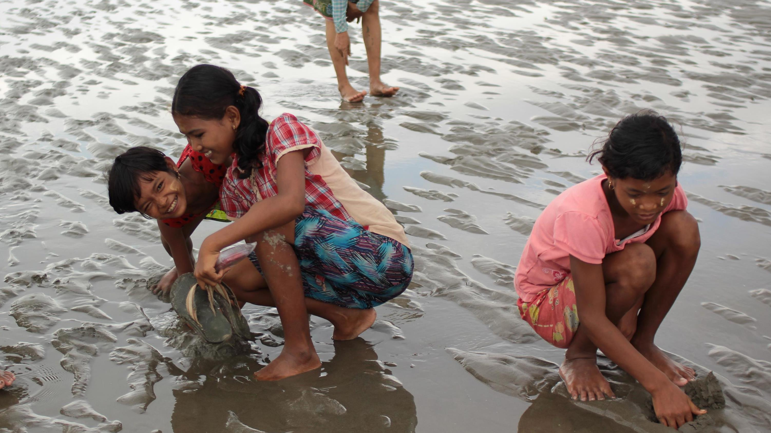
Niñas cosechando durante la marea baja en el estado de Mon, Myanmar. © TSWhitty
EMPODERANDO A LAS MUJERES EN LA CONSERVACIÓN
Agradecimientos
3S Rivers Protection Network (3SPN) | Leang Bunleap
Cambodian Indigenous Youth Association (CIYA) | Nun Sokunthea
Cambodian Rural Development Team (CRDT) | Or Channy
Center for People and Nature Reconciliation | Thuy Hang Nguyen
Center for Water Resources Conservation and Development (WARECOD) | Nguyen Thi Ngoc Lan
Conservation International (CI) | Nick Souter, Vann Layhim, Sokrith Heng
FISHBIO | Sinsamout Oundboundisane, Jack Eschenroeder, Eva Salas, Erin Loury
Fisheries Action Coalition Team (FACT) | Youk Senglong
Global Environmental Institute (GEI) | Yunzhu Chen
GreenViet Biodiversity Conservation Center | Trang Le
Highlanders Association (HA) | Mong Vichet
International Rivers | Gary Lee
Mekong Community Institute Association (MCI) | Teerapong Pomun
Mekong Watch | Toshi Doi
My Village | Por Narith, Kry Solany
Southeast Asia Development Program (SADP) | Leang Rattanak Tevy
WorldFish Camboya | Kosal Mam
Queremos agradecer a las organizaciones y personas que compartieron información para el desarrollo de este producto de conocimiento

